Slide 1
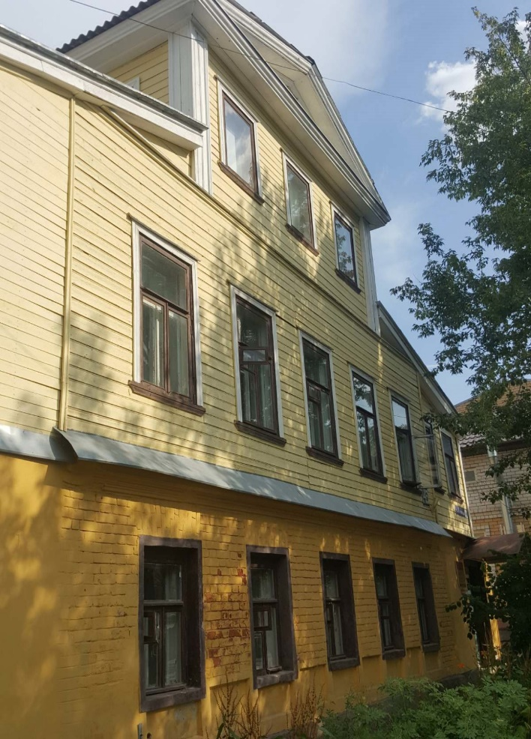
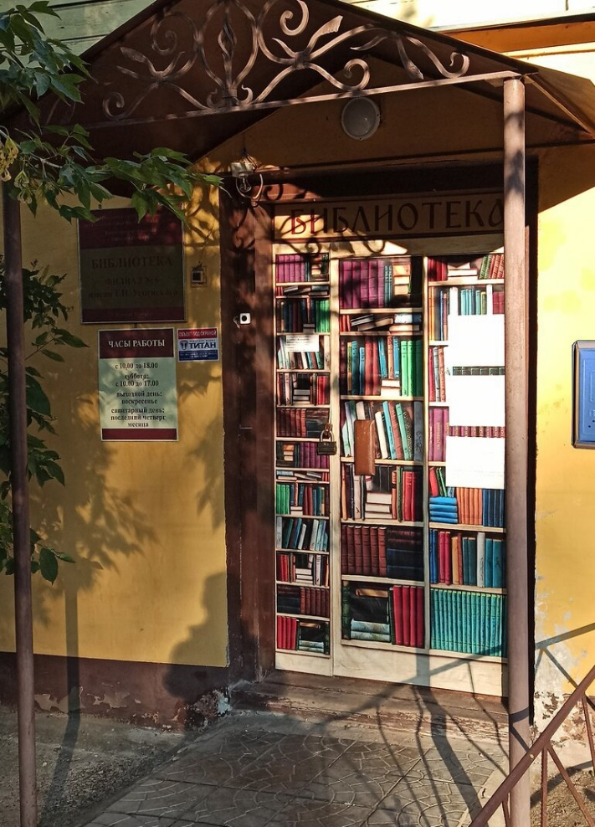
Муниципальное казенное учреждение культуры
«Централизованная библиотечная система»
Нижегородского района г. Нижнего Новгорода
#Библиотека им. Г.И. Успенского
«Лаборатория краеведения»:
презентация библиотечного проекта
Круглецова Наталья Александровна,
заведующая филиалом №6-библиотекой им. Г.И. Успенского

Slide 2
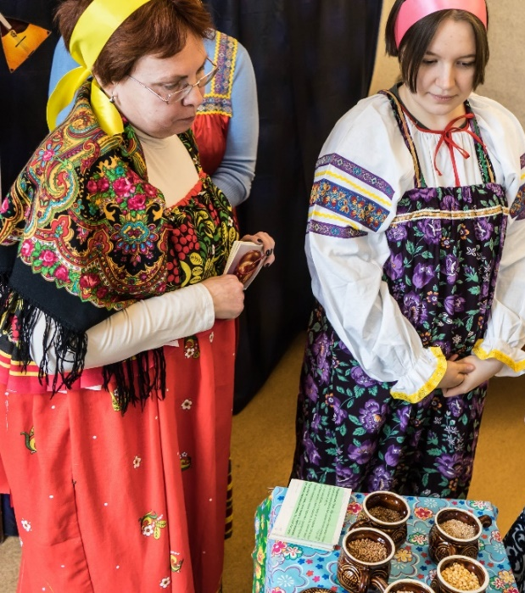
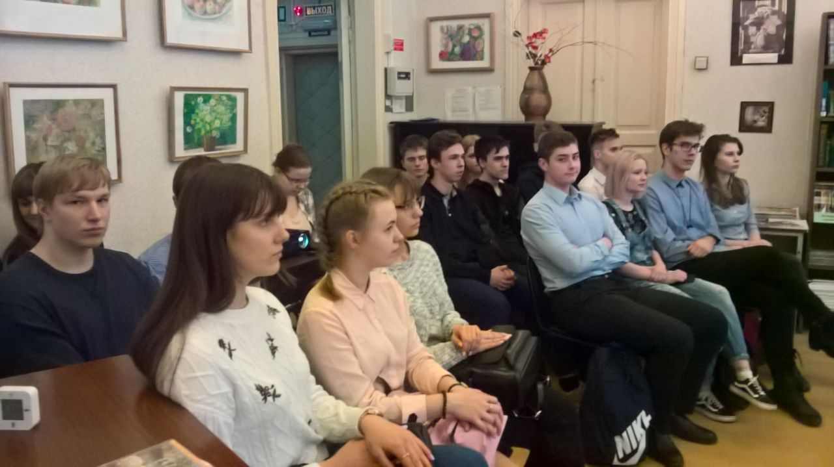
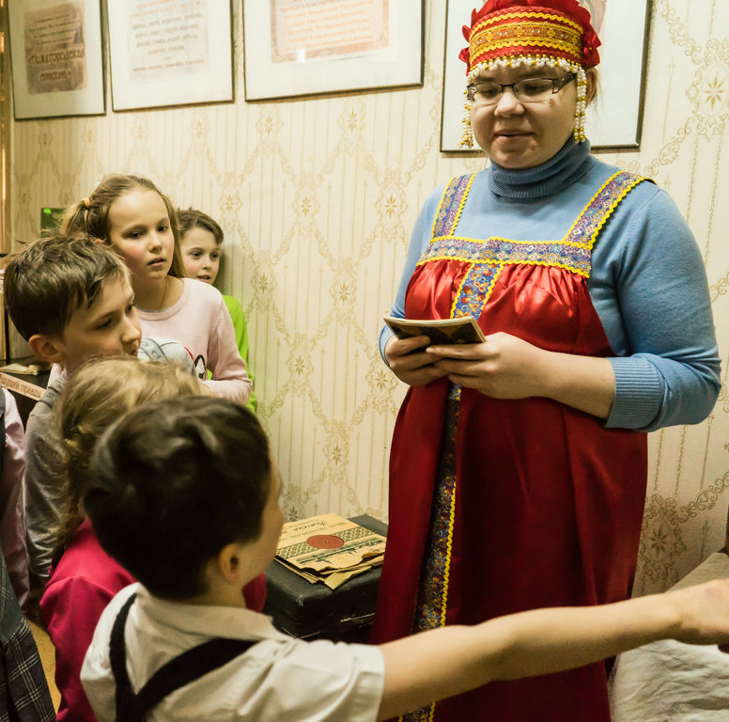
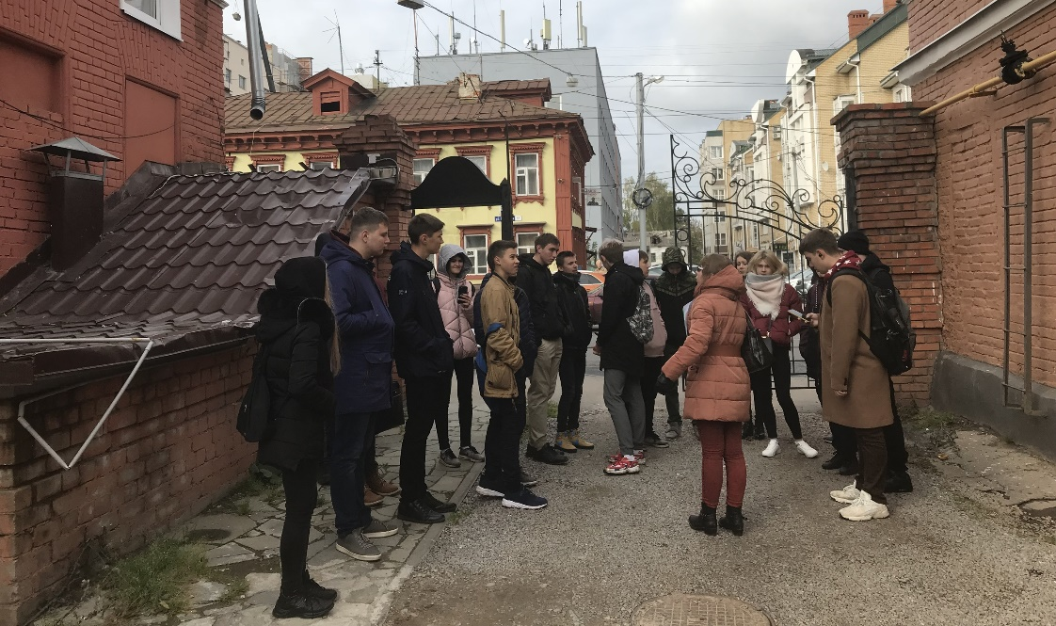
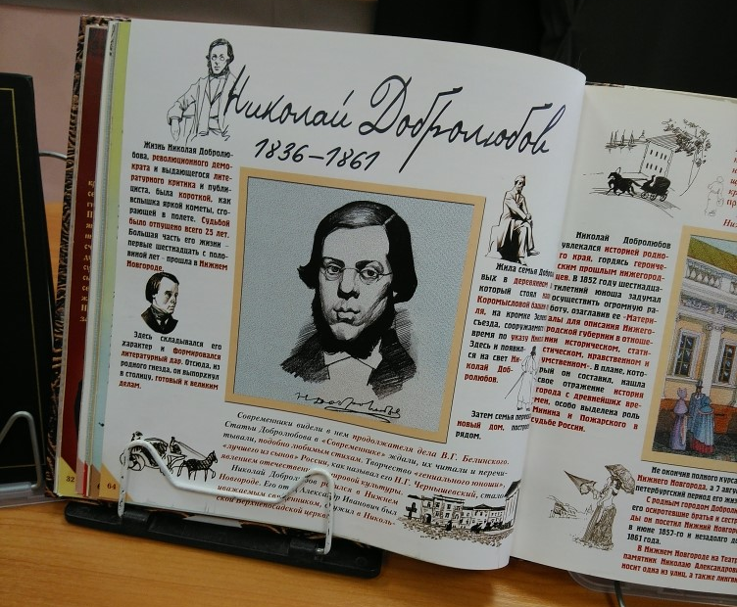
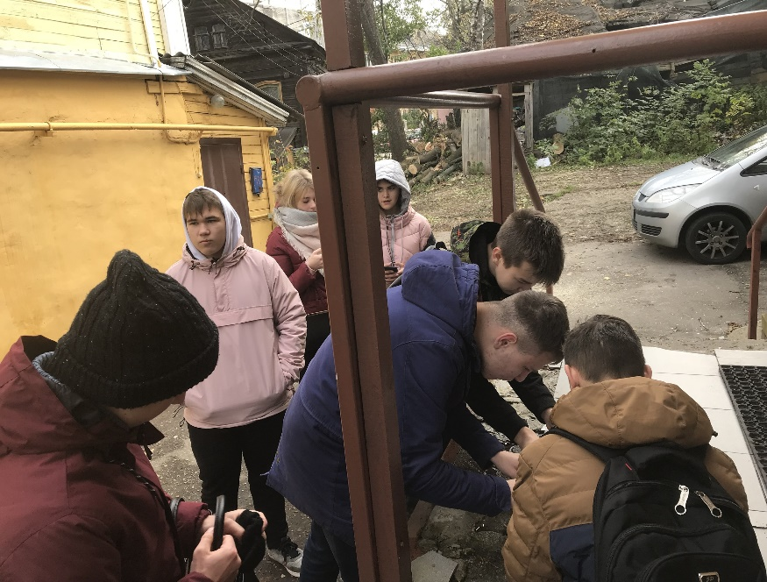
#ЛАБОРАТОРИЯ КРАЕВЕДЕНИЯ

Slide 3
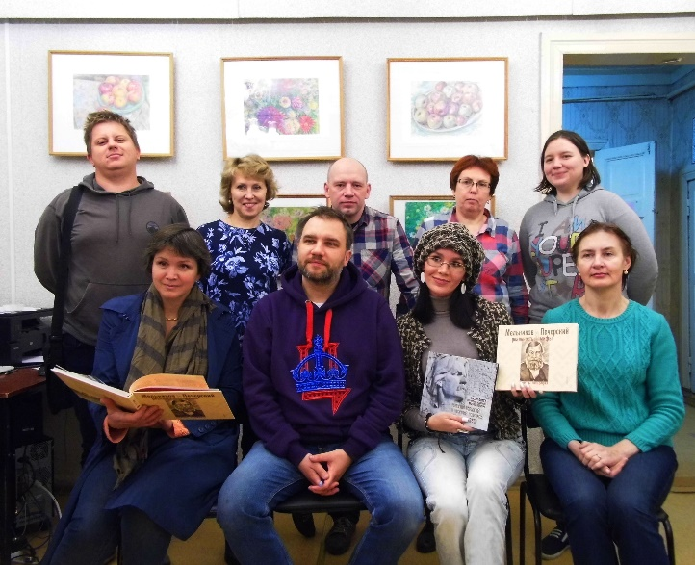
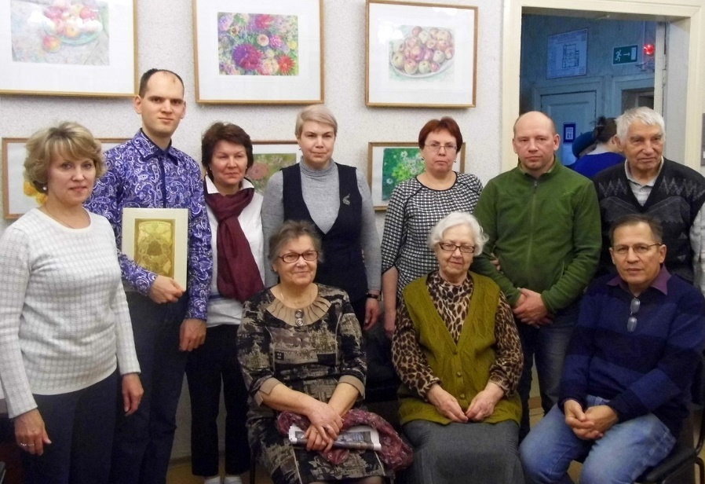
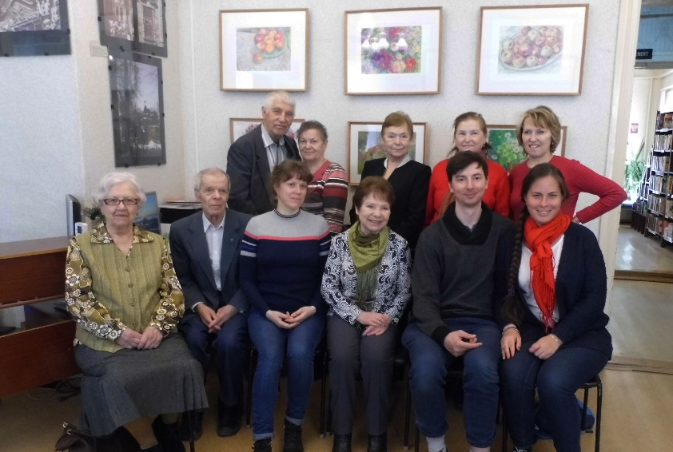
#ЛАБОРАТОРИЯ КРАЕВЕДЕНИЯ

Slide 4
#ЛАБОРАТОРИЯ КРАЕВЕДЕНИЯ

Slide 5
#ЛАБОРАТОРИЯ КРАЕВЕДЕНИЯ

Slide 6
#ЛАБОРАТОРИЯ КРАЕВЕДЕНИЯ
Цель – создание инновационного пространства для апробации новых идей, форм и форматов краеведения
Центр качественной и достоверной информации
Презентационная площадка
Творческое пространство

Slide 7
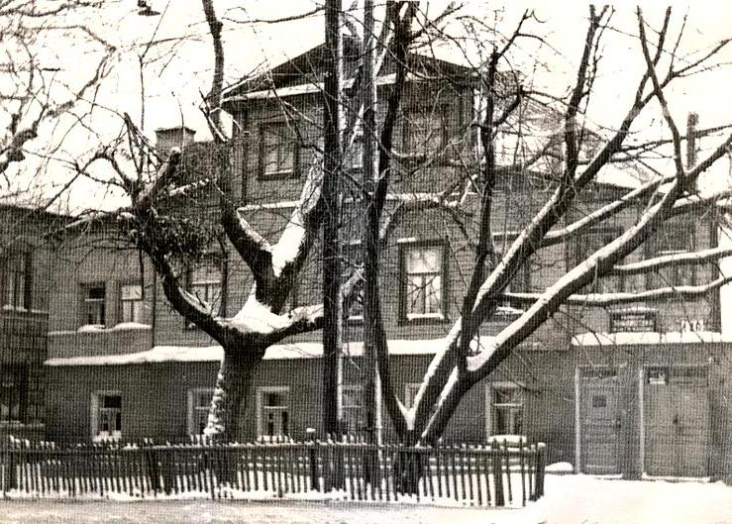
#ЛАБОРАТОРИЯ КРАЕВЕДЕНИЯ

Slide 8
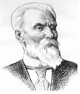
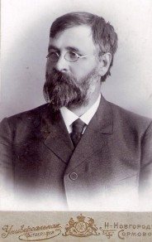
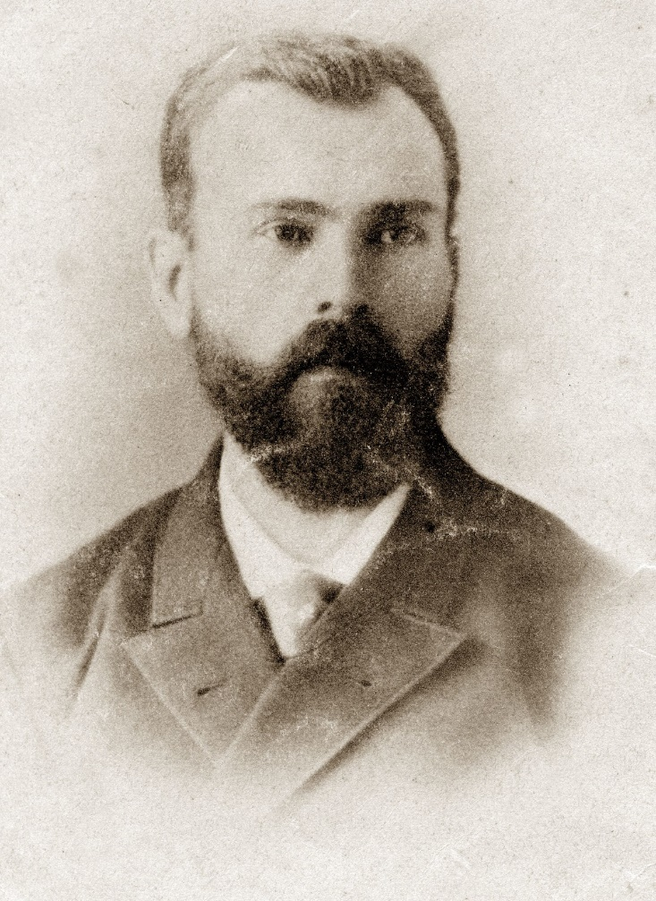
#ЛАБОРАТОРИЯ КРАЕВЕДЕНИЯ
Иван Васильевич
Богоявленский
Николай Николаевич Иорданский
Виктор Иванович Снежневский

Slide 9
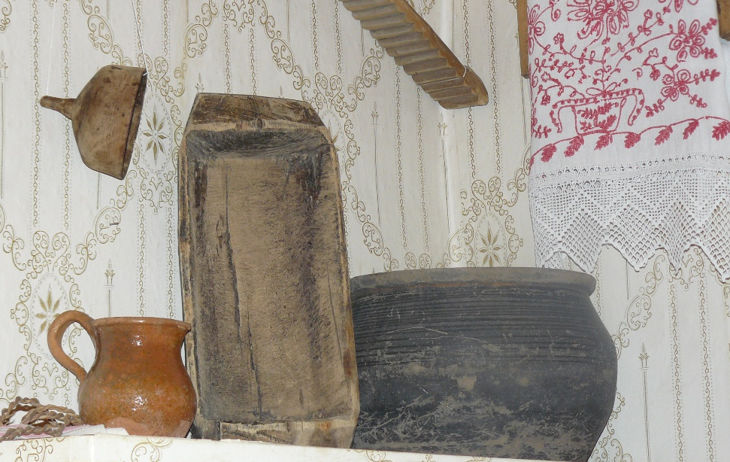
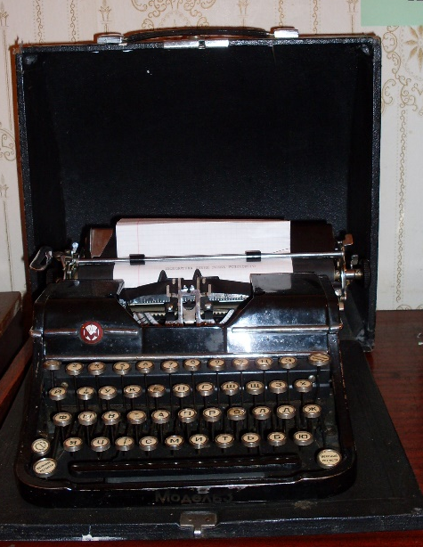
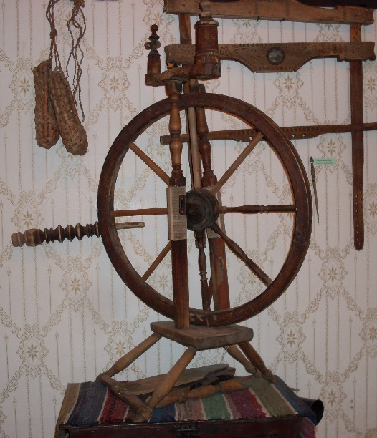
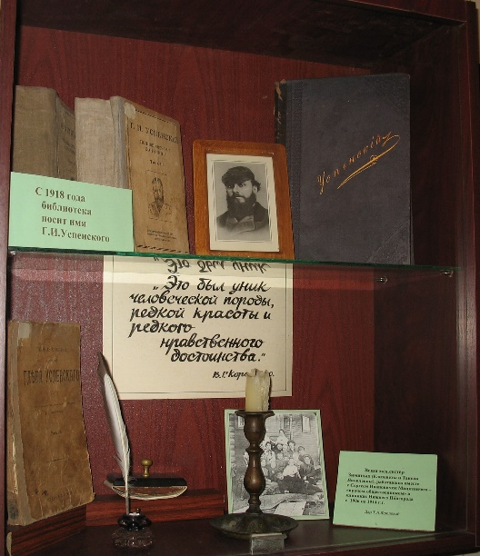
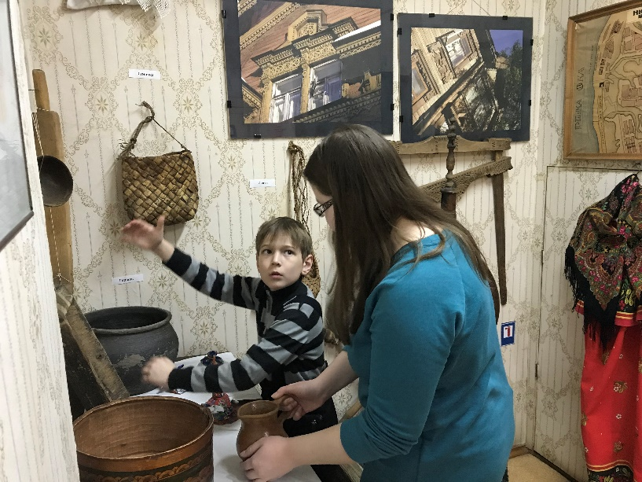
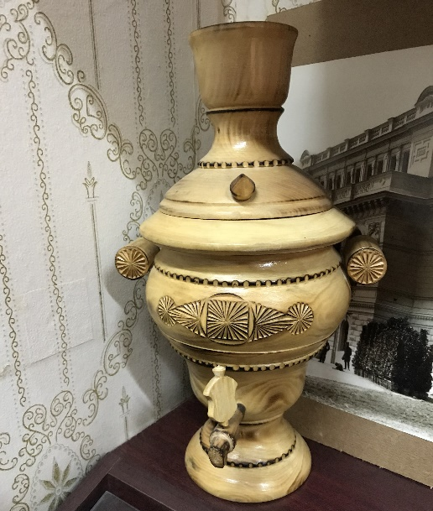
#ЛАБОРАТОРИЯ КРАЕВЕДЕНИЯ
Историко-этнографическая экспозиция
«Нижегородская старина»

Slide 10
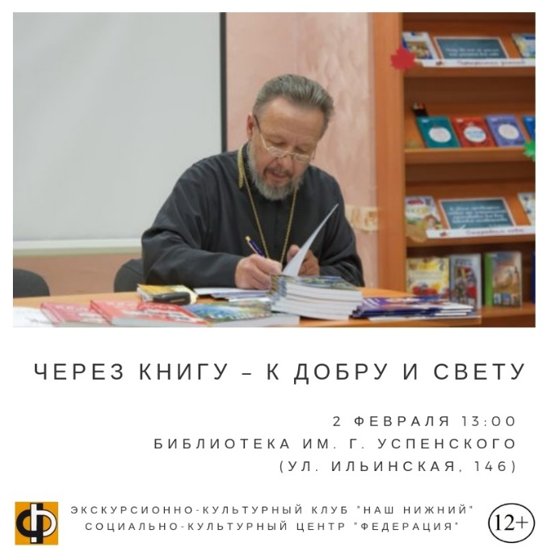
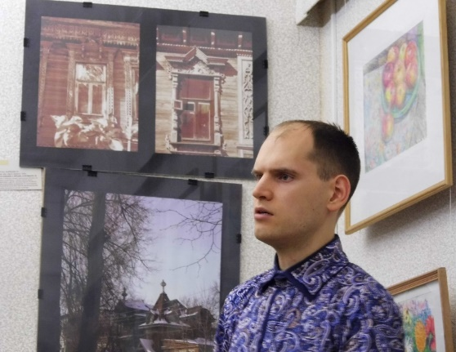
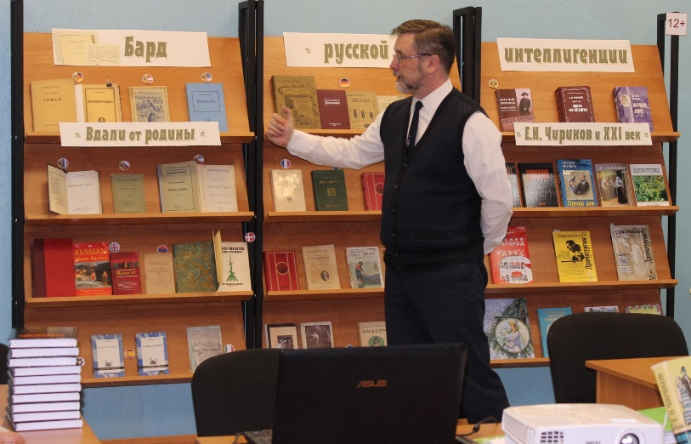
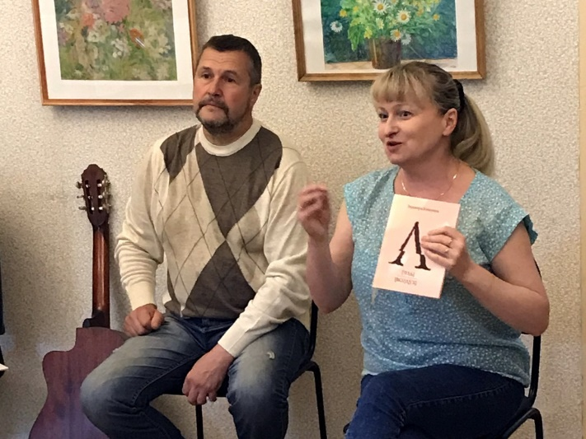
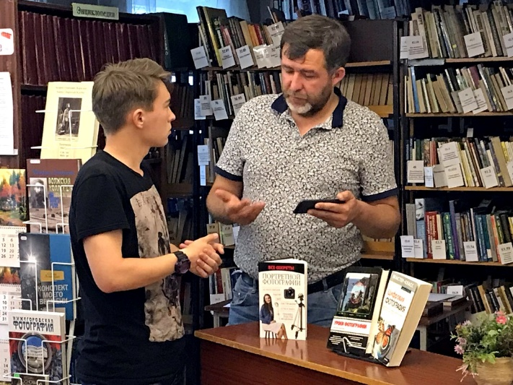
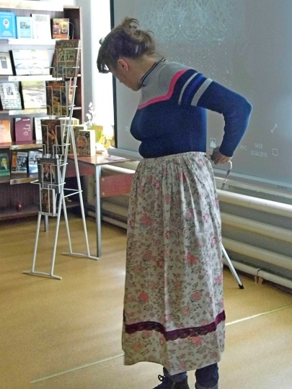
#ЛАБОРАТОРИЯ КРАЕВЕДЕНИЯ
Встреча с правнуком
Евгения Николаевича Чирикова
Нижегородский краевед
Иван Богомолов

Slide 11
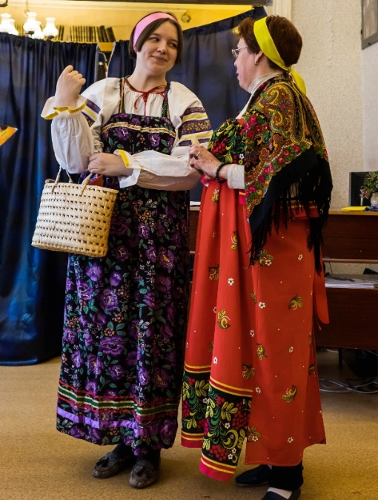
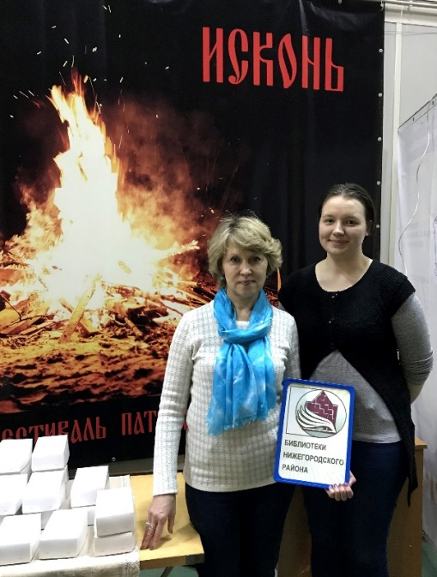
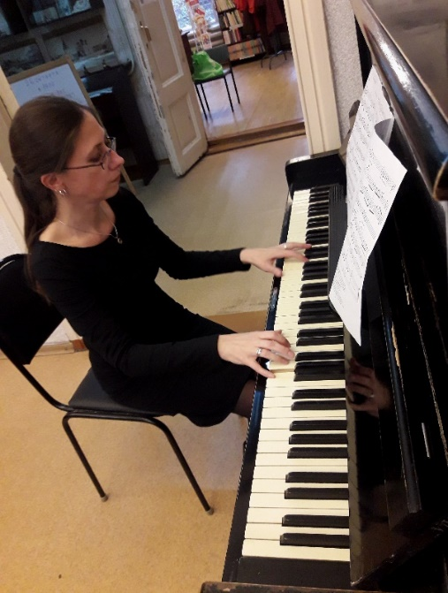
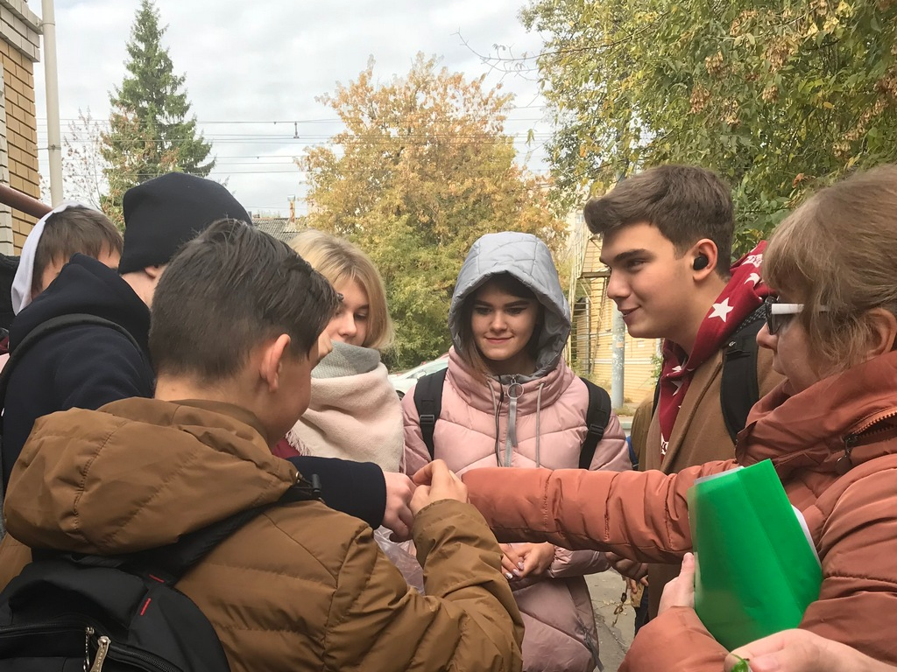
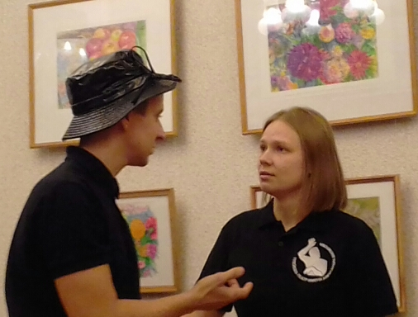
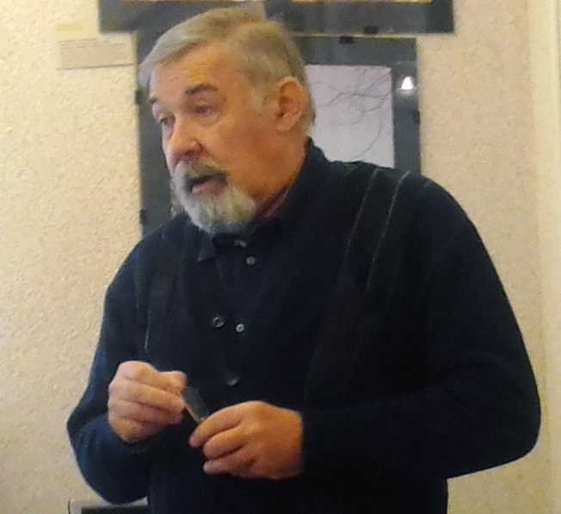
#Библиотека им. Г.И. Успенского

Slide 12
#ЛАБОРАТОРИЯ КРАЕВЕДЕНИЯ
История
Культурология
Лингвистика

Slide 13
#ЛАБОРАТОРИЯ КРАЕВЕДЕНИЯ

Slide 14
#ЛАБОРАТОРИЯ КРАЕВЕДЕНИЯ
Собственные знания
Собственные умения
Собственный опыт

Slide 15
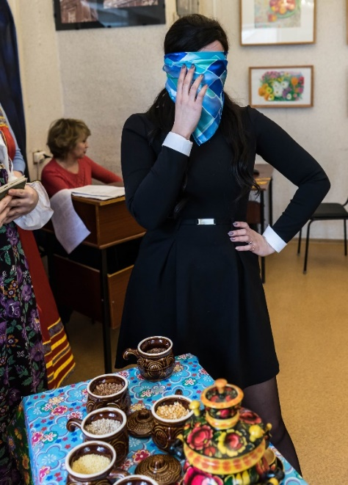
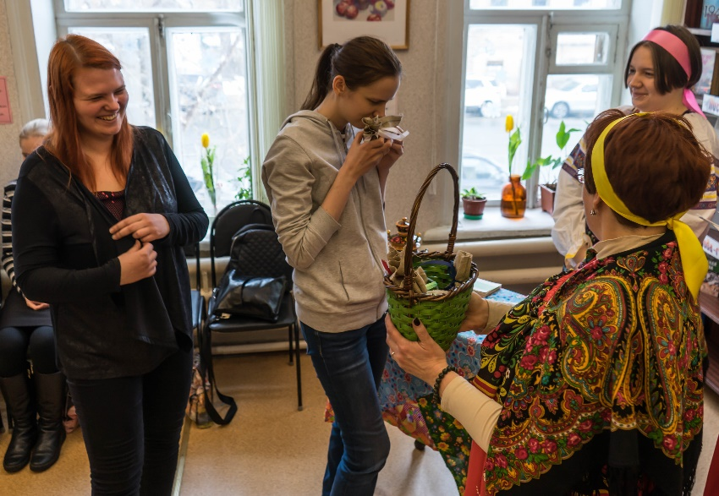
#ЛАБОРАТОРИЯ КРАЕВЕДЕНИЯ
Фольклорная программа
«Нижегородские чудесины»
Местные пословицы, загадки, диалектные выражения, приметы и обычаи

Slide 16
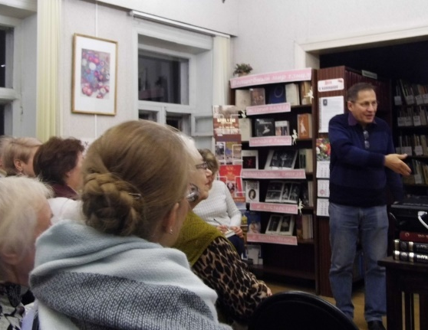
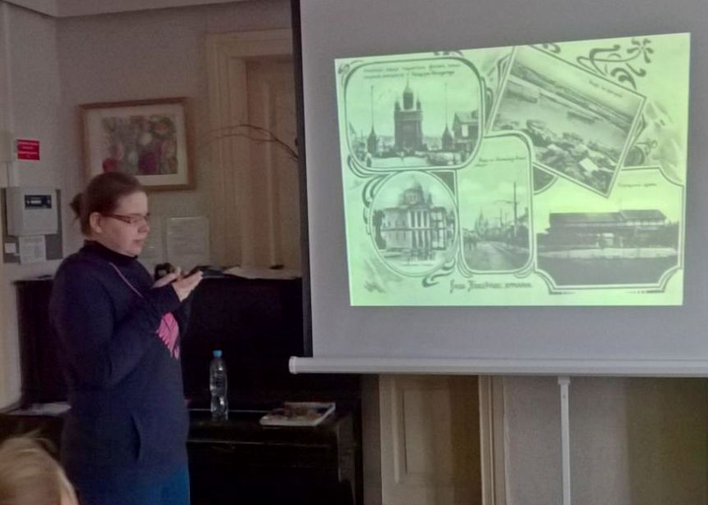
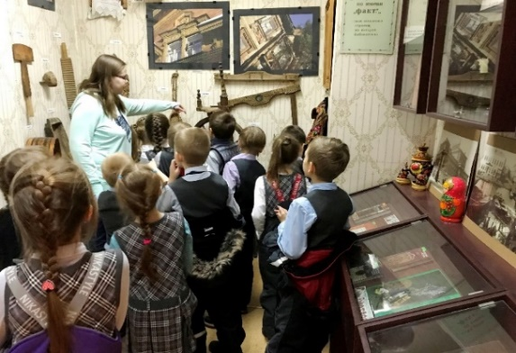
#Библиотека им. Г.И. Успенского
Библиотека - центр аккумуляции и ретрансляции достоверной и актуальной информации в области краеведения

Slide 17
#ЛАБОРАТОРИЯ КРАЕВЕДЕНИЯ
Встреча с правнуком
Евгения Николаевича Чирикова
Нижегородский краевед
Иван Богомолов

Slide 18
#ЛАБОРАТОРИЯ КРАЕВЕДЕНИЯ
День славянской
письменности и культуры

Slide 19
#ЛАБОРАТОРИЯ КРАЕВЕДЕНИЯ
МАУК АЭМЗ «Щелоковский хутор»

Slide 20
#ЛАБОРАТОРИЯ КРАЕВЕДЕНИЯ
День семьи,
любви и верности

Slide 21
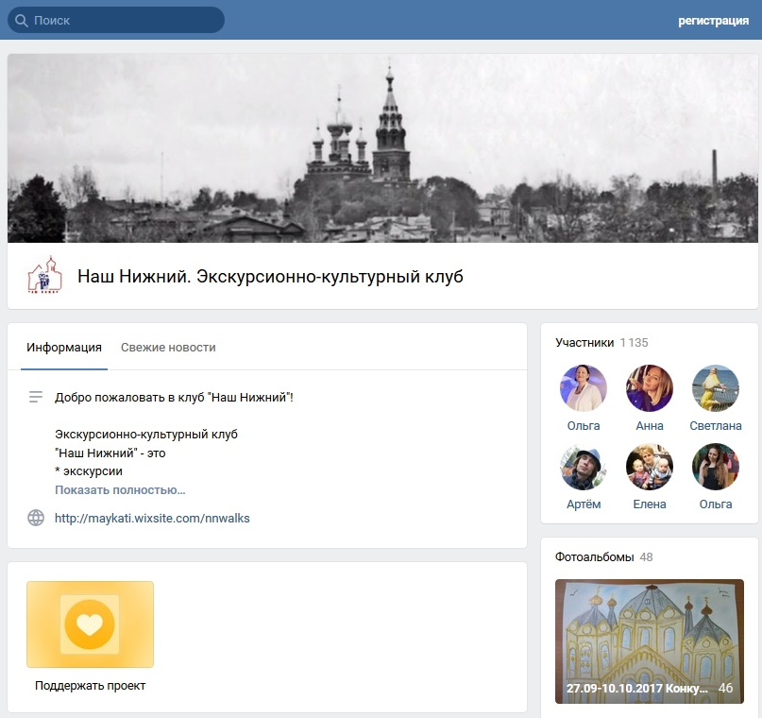
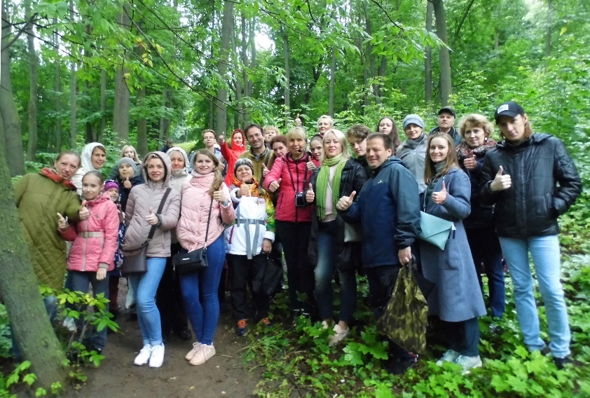
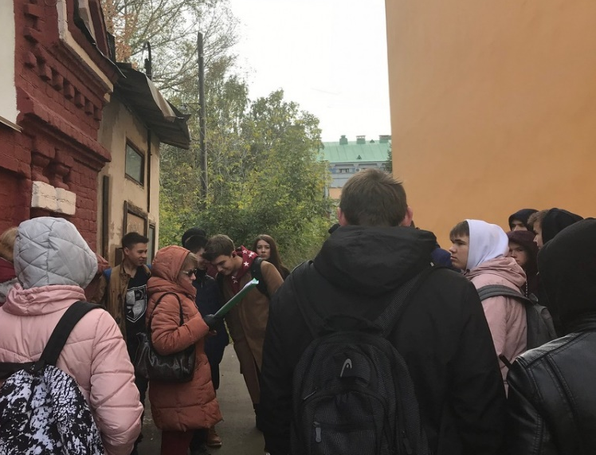
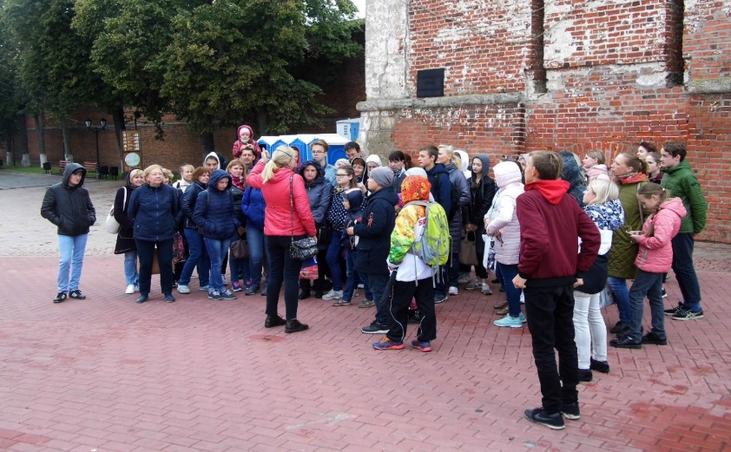
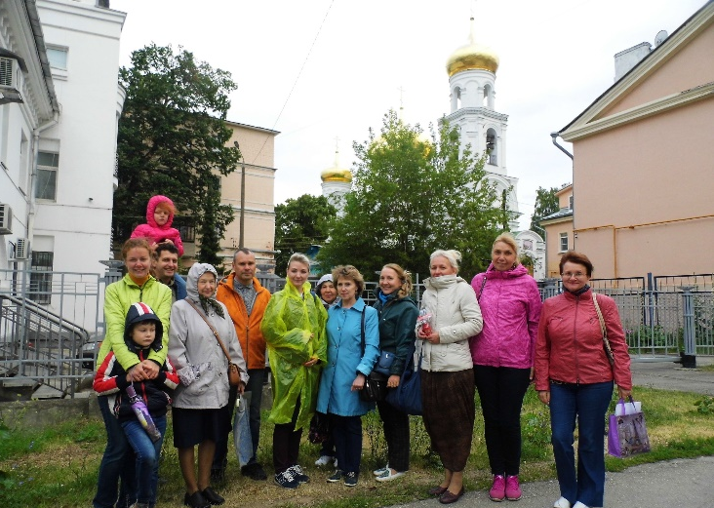
#ЛАБОРАТОРИЯ КРАЕВЕДЕНИЯ

Slide 22
#ЛАБОРАТОРИЯ КРАЕВЕДЕНИЯ
Экскурсионная прогулка
«По Ильинке в кожаных ботинках»
Совместно с экскурсионно-культурным
клубом «Наш Нижний»

Slide 23
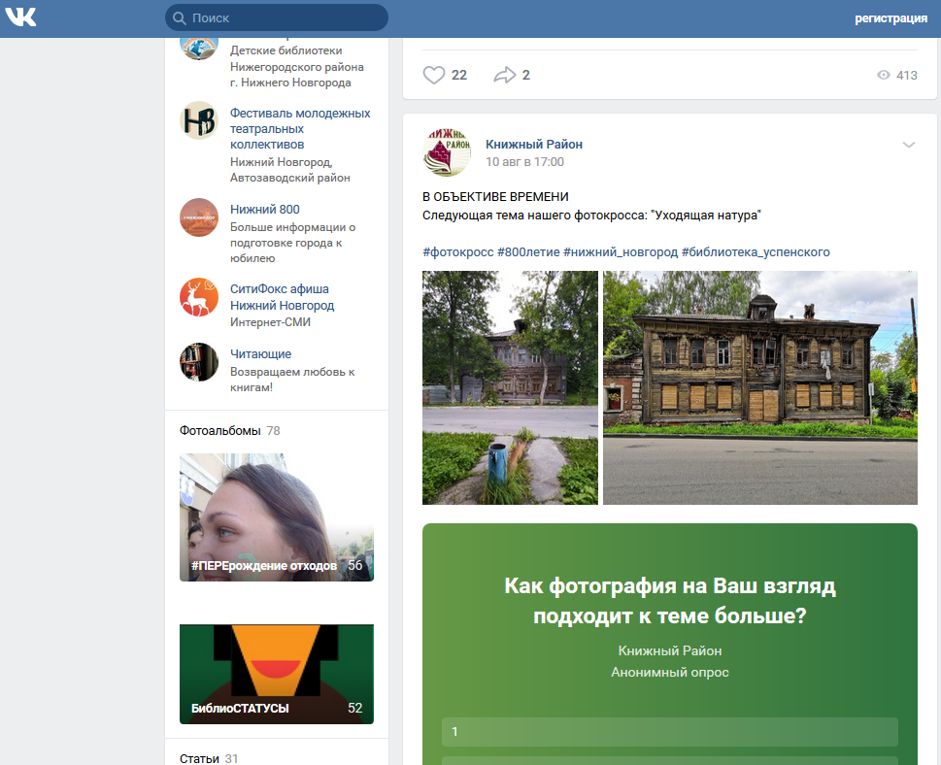
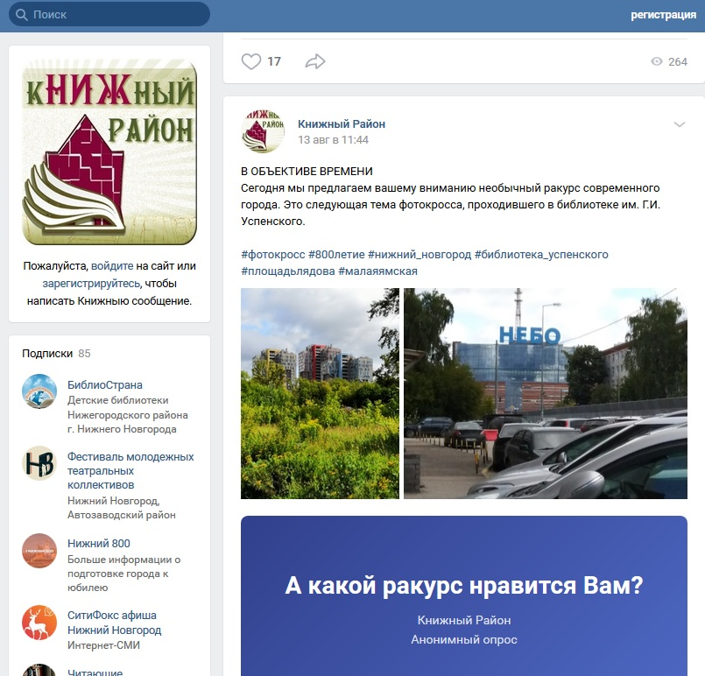
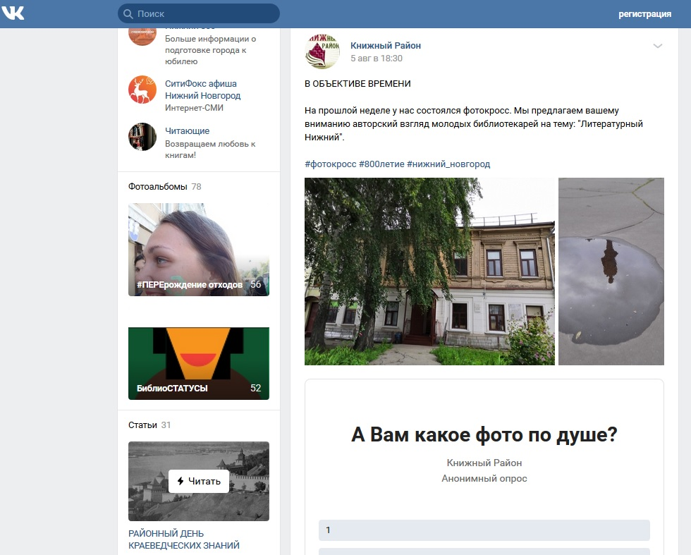
#ЛАБОРАТОРИЯ КРАЕВЕДЕНИЯ
Фотокросс «В объективе времени»

Slide 24
#ЛАБОРАТОРИЯ КРАЕВЕДЕНИЯ
Онлайн-мероприятия

Slide 25
#ЛАБОРАТОРИЯ КРАЕВЕДЕНИЯ
Рубрика «Краеведческая пятница»

Slide 26
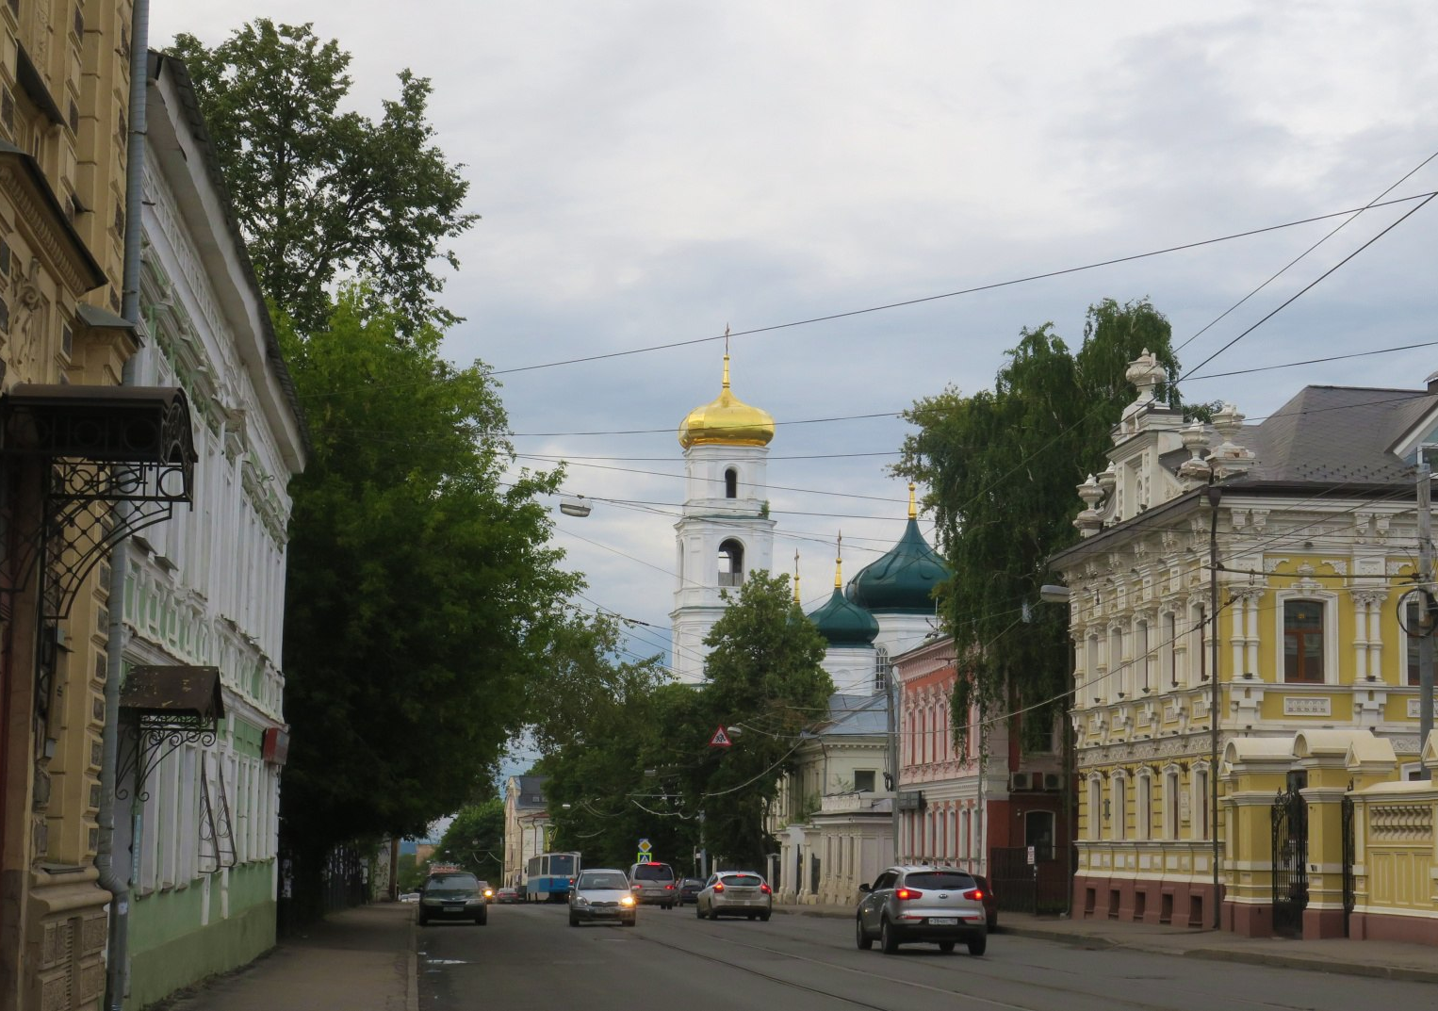
#Ильинка digital
Проект «Ильинка digital» направлен на формирование у молодёжи представления об идентичности историко-архитектурного пространства Нижнего Новгорода и на привлечение внимания к проблеме сохранности исторического облика и наследия города.
Проект предусматривает знакомство с методиками эффективного поиска и обработки достоверной исторической информации, создания объектов дополненной реальности и разработки голографических цифровых 3D-моделей, а также работу по созданию цифровой карты достопримечательностей Нижнего Новгорода.
Уникальность «Ильинка digital» заключается в эффективном соединении средств гуманитарного знания с современными технологиями.

Slide 27
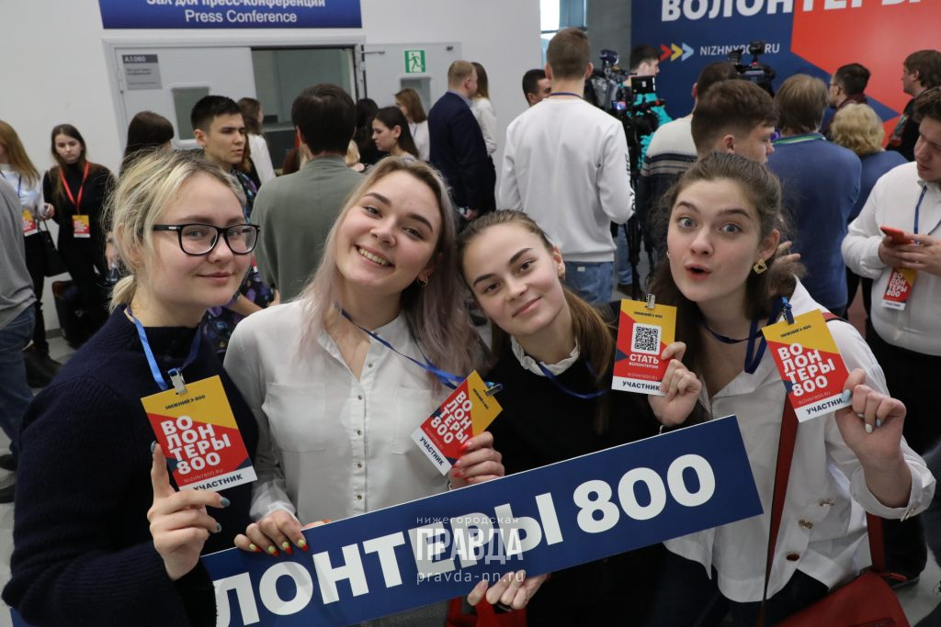
#Ильинка digital
Цель проекта - содействие формированию у молодёжи представления об идентичности историко-архитектурного пространства Нижнего Новгорода на примере улиц Ильинской и прилегающих к ней через использование современных средств визуализации и возможностей гуманитарного знания.

Slide 28
#Ильинка digital
Формирование открытого молодёжного сообщества, заинтересованного в сохранении регионального исторического и культурного наследия
Стимулирование интереса жителей и гостей Нижнего Новгорода к знакомству и изучению региональной истории
Привлечение внимания к проблеме сохранности исторического облика и наследия
Популяризация технического творчества в сфере исторической визуализации
Пополнение музейной экспозиции «Нижегородская старина» голографическими и полимерными 3D-моделями, созданными в ходе реализации проекта

Slide 29
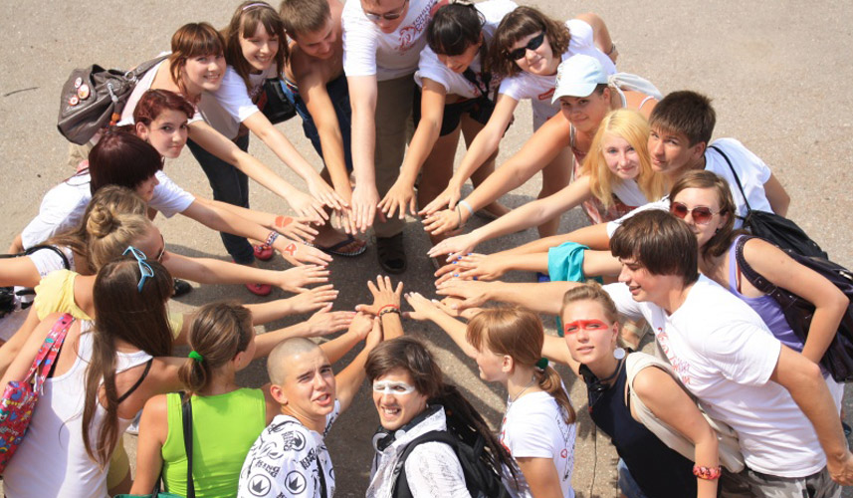
#Ильинка digital
Сроки реализации проекта – 01.07.2021 по 01.07.2022
География проекта – г. Нижний Новгород и Нижегородская область
Целевые группы:
Молодёжь, заинтересованная в изучении краеведения
Молодёжь, заинтересованная в творческой и технической самореализации
Представители творческих профессий
Представители технических профессий

Slide 30
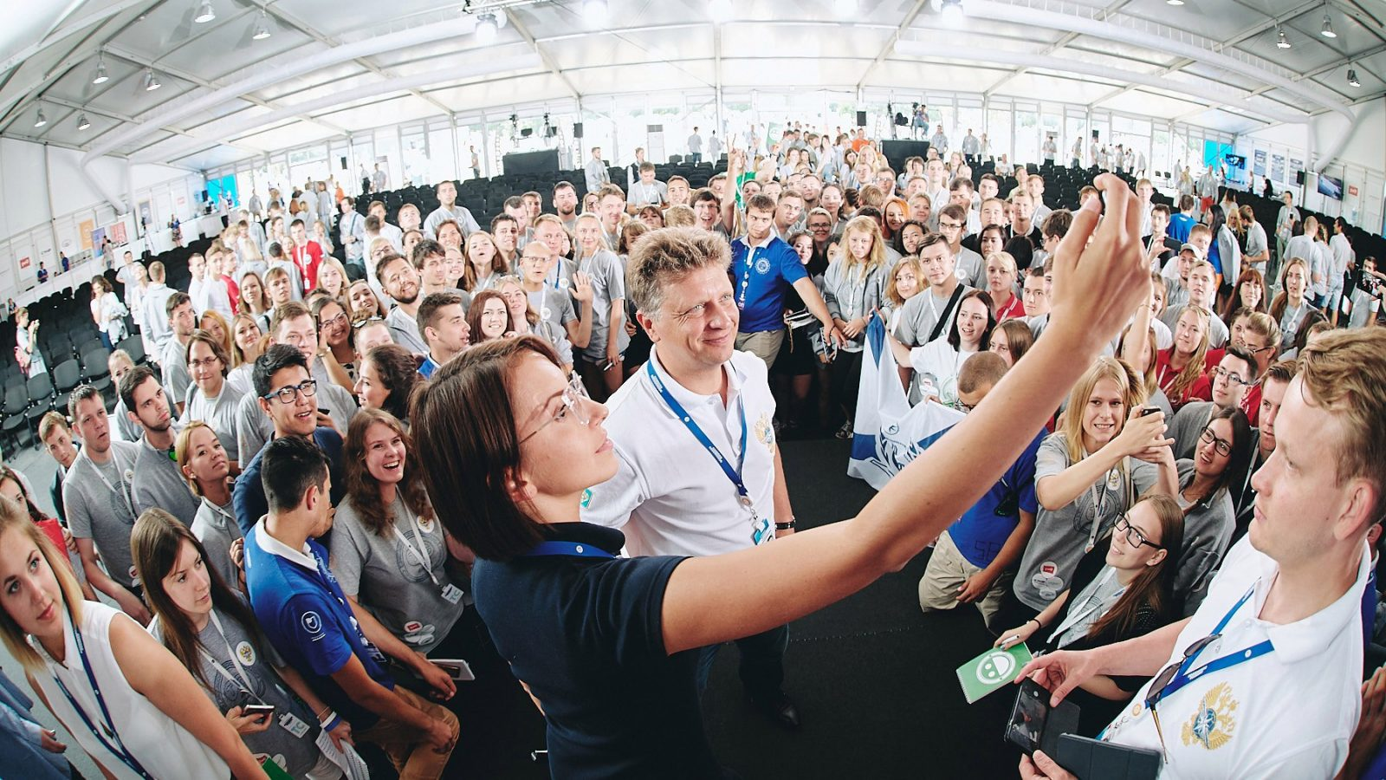
#Ильинка digital
Мероприятия:
Тематические интерактивные экскурсии
Циклы лекций по истории архитектуры Нижнего Новгорода
Digital сейшн
Презентация тематических проектно-исследовательских кейсов
Сэмпл-акции, хакатоны, питчинги, конференции, фотокросс
Цикл лекций и консультаций специалистов по
3D-моделированию и
3D-голографии
Циклы просветительских встреч с профессиональными историками, представителями музеев и краеведами-любителями

Slide 31
#Ильинка digital
Ожидаемые результаты:
Рост интереса к истории Нижнего Новгорода
Формирование цифрового образа и цифровой карты достопримечательностей
Рост заинтересованности в развитии и пролонгации проекта со стороны представителей творческой и технической интеллигенции, сообщества краеведов
Рост интереса к краеведческой информации в социальных сетях

Slide 32
#ЛАБОРАТОРИЯ КРАЕВЕДЕНИЯ

Slide 33
#ЛАБОРАТОРИЯ КРАЕВЕДЕНИЯ_#Ильинка digital
Без краеведения
нет России
С.О. Шмидт, академик

Slide 34
#ЛАБОРАТОРИЯ КРАЕВЕДЕНИЯ_#Ильинка digital
Спасибо за внимание!

